Slide 1

CSS3基础语法

Slide 2
知识点目录
CSS的三大特性
CSS中的元素浮动
CSS中清除浮动
CSS的注释

Slide 3
CSS的三大特性

Slide 4
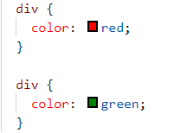
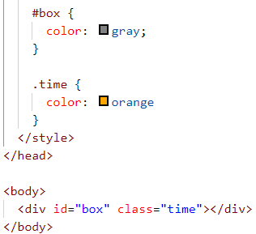
知识点导入
在前面我们学过CSS的含义叫层叠样式表、同时我们也在代码中写过选择器，同样的选择器，下面的样式会覆盖上面的样式，这些都是为什么呢？为什么在同一个标签上，相同的样式，为啥ID选择器写的样式比类选择器的优先级高？
层叠性
继承性
优先级

Slide 5
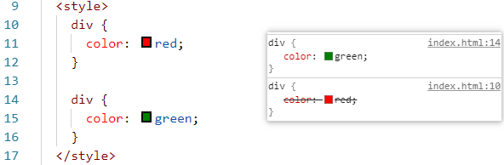
知识点讲解
层叠性: 相同选择器给设置相同的样式，此时一个样式就会覆盖(层叠)另一个冲突的样式 ，层叠性主要解决样式冲突的问题。层叠性就是: 长江后浪推前浪，前浪死了
层叠性原则:
样式冲突，遵循的原则是就近原则，哪个样式离结构近，就执行哪个样式
样式不冲突，不会层叠

Slide 6
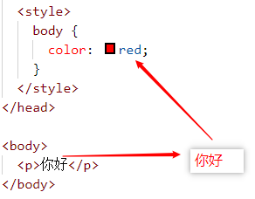
知识点讲解
继承性: 现实中，我们继承了父亲的姓，在css中，子元素继承了父元素的某些样式，如文本颜色和字号。简单理解就是: 子承父业 。继承性就是龙生龙，凤生凤
继承性说明:
恰当地使用继承可以简化代码，降低了CSS样式的复杂性
子元素可以继承父元素的样式(text-,font-,line-这些元素开头的可以继承，color也可以)

Slide 7
知识点讲解
继承性: 现实中，我们继承了父亲的姓，在css中，子元素继承了父元素的某些样式，如文本颜色和字号。简单理解就是: 子承父业 。继承性就是龙生龙，凤生凤
继承性说明:
恰当地使用继承可以简化代码，降低了CSS样式的复杂性
子元素可以继承父元素的样式(text-,font-,line-这些元素开头的可以继承，color也可以)

Slide 8
知识点讲解
优先级: 当同一个元素指定多个选择器，就会有优先级的产生。
优先级说明:
选择器相同，则执行层叠性
选择器不同，则根据选择器权重执行
选择器 | 选择器权重
继承或* | 0，0，0，0
标签选择器 | 0，0，0，1
类选择器 伪类选择器 | 0，0，1，0
ID选择器 | 0，1，0，0
行内样式 style=“” | 1，0，0，0

Slide 9
知识点讲解
优先级: 当同一个元素指定多个选择器，就会有优先级的产生。
优先级注意点:
权重是由4组数字组成的，但是不会有进位
可以理解为类选择器永远大于元素选择器，ID选择器永远大于类选择器，以此类推
等级判断从左向右，如果某一位数值相同，则判断下一位数值
可以简单记忆: 通配符和继承为0，标签为1，类为10，id为100，行内为1000
继承的权重是0，如果该元素没有直接选中，不管父元素权重多高，子元素得到的都是0
在CSS属性值后面 分号前面添加!important代表权重无穷大，禁止使用

Slide 10
知识点小结
问题 1:
CSS的三大特性是什么？
问题 2:
CSS的继承性表现在哪里? 哪些属性可以继承?
问题 3:
CSS的优先级是什么？
问题 4:
请说出继承样式的优先级、标签、类名、ID选择器行内样式的优先级?

Slide 11
CSS的常用布局方式

Slide 12
知识点导入
网页布局的本质—用CSS来摆放盒子。把盒子摆放到相应位置。CSS提供了三种传统布
局方式(简单说，就是盒子如何进行排列顺序):
普通流(标准流)
浮动
定位

Slide 13
知识点讲解
标准流:所谓的标准流就是标签按照规定好默认的方式排。下面都是标准流布局，我们
前面学习的都是标准流布局。标准流是最基本的布局方式。
这标准流、浮动、定位三种布局方式都是用来摆放盒子的，盒子摆放到合适位置，布局自然就完成了
块级元素会独占一行，从上向下顺序排列
行内元素会按照顺序，从做到右顺序排列，碰到父元素边缘则会自动换行
说明:
实际开发中，一个页面基本都包含了这三种布局方式(移动端会学习新的布局方式)

Slide 14
知识点小结
问题 1:
常用布局有几种方式? 都是什么布局方式?
问题 2:
什么是标准流?

Slide 15
CSS的元素浮动

Slide 16

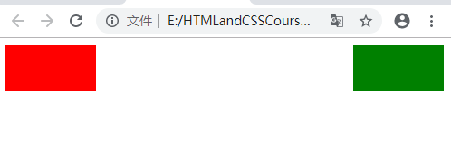
知识点导入
仔细思考，我们能使用已经学过的知识很方便的实现如下效果吗？
1.如何让多个块级盒子(div)水平排列成一行? 左右各一个的布局呢？

Slide 17



知识点讲解
浮动: 浮动式网页布局方式之一，它是让网页元素脱离标准流的方式之一，利用浮动，
我们可以改变元素默认的排列方式
浮动最典型的应用: 可以让多个块级元素在一行内排列显示，并且没有空隙。
网页布局第一准则: 多个块级元素竖着排列找标准流，多个块级元素横着排列找浮动，
多个块级元素叠着排列找定位

Slide 18
知识点讲解
浮动:想要让某个元素浮动到一边，直到左边缘或右边缘触及包含块或另一个浮动框的边缘，只需要使用float属性
语法:
选择器 {float: 属性值;}
参数:
参数值 | 含义
none | 元素不浮动
left | 元素向左浮动
right | 元素向右浮动

Slide 19
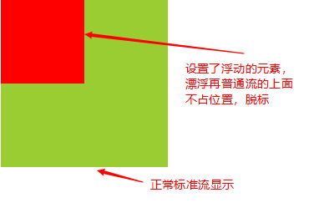

知识点讲解
浮动的元素的重要特性:
脱离标准普通流的控制(浮)移动到指定位置(动),俗称脱标
浮动的盒子不再保留原先的位置

Slide 20
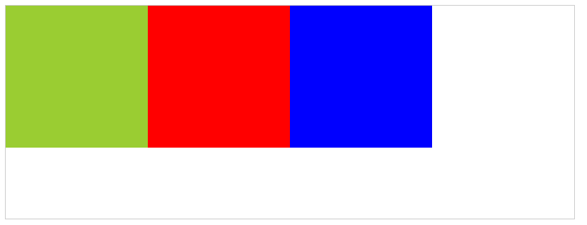
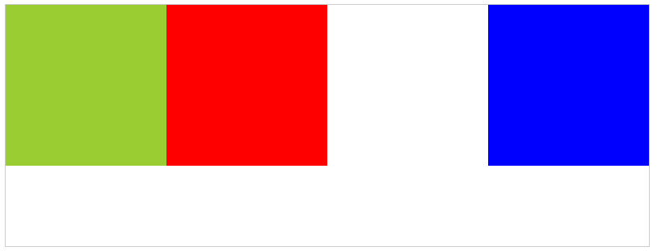
知识点讲解
浮动的元素的重要特性:
如果多个盒子都设置了浮动，则他们会按照属性值一行内显示并且顶端对齐排列
浮动的元素是互相贴合的，没有缝隙，如果父元素装不下这些浮动的元素，会换行
left
left
left
left
left
right

Slide 21
知识点讲解
浮动的元素的重要特性: 任何元素都可以浮动。不管原先是什么模式的元素，添加浮动之后具有行内块元素相似的特性
如果块级盒子没设置宽度，默认宽度和父级一样，但添加浮动后，宽度由内容决定
浮动的盒子中间是没有缝隙的，是紧挨着一起的
行内元素同理

Slide 22
知识点讲解
浮动元素使用经验: 浮动元素经常和标准流父级搭配使用。
为了约束浮动元素位置，我们网页布局一般采取的策略是: 先用标准流的父元素排列上下位置，然后内部子元素如果再一行采取浮动排列左右位置，符合网页布局第一准则
浮动盒子
浮动盒子
浮动盒子
标准流盒子

Slide 23
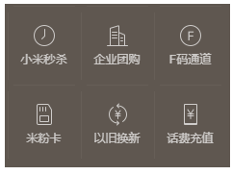
知识点讲解
浮动应用经典案例:

Slide 24

知识点讲解
浮动应用经典案例:如果其中一个兄弟元素浮动了，理论上其他兄弟元素也要浮动

Slide 25

知识点讲解
浮动应用经典案例:

Slide 26
知识点小结
问题 1:
块元素一行能放多个吗?，可以设置宽高吗？默认宽度是多少？举例
问题 2:
行内元素一行放多个吗？，可以设置宽高吗？默认宽度多少? 举例
问题 3:
行内块一行放多个吗， 可以设置宽高吗？默认宽度多少？举例
问题 4:
请举例说明如何把其他元素转换为块元素、行内块元素、行内元素

Slide 27
清除浮动

Slide 28
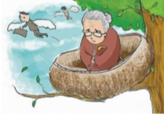
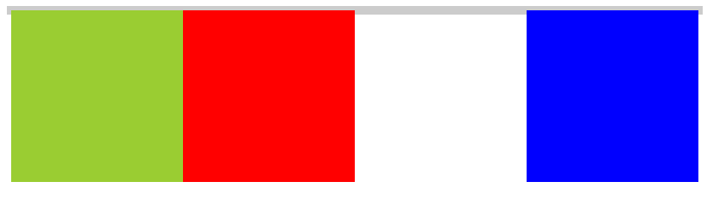
知识点导入
我们前面浮动元素有一个标准流的父元素，他们有一个共同的特点，都是有高度的。但是，所有的父盒子都必须有高度吗？
理想中的状态，让盒子撑开父元素，有多少还是，父盒子只要有能装下子盒子的空间就可以，但是不给父盒子高度会怎样呢？
其实，很多情况下，父级盒子不方便给高度，但是子盒子又不占有位置，最后父盒子高度为0时，就会影响下面的布局

Slide 29
知识点讲解
清除浮动的本质:
清除浮动的本质时清除浮动元素造成的影响，准确的说是对页面布局造成的影响
如果父盒子本身有高度，则不需要清除浮动
清除浮动之后，父级就会根据浮动的子盒子自动检测高度。

Slide 30
知识点讲解
清除浮动: 清除兄弟元素的浮动
语法:
选择器 { clear: 属性值 }
参数值 | 含义
left | 不允许左侧有浮动元素(清除左侧浮动的影响)
right | 不允许右侧有浮动元素(清除右侧浮动的影响)
both | 同时清除左右两侧浮动的影响
说明:
我们实际工作中，几乎只用clear:both
清除浮动的策略是: 闭合浮动

Slide 31
知识点讲解
清除子元素浮动: 额外标签法，也叫隔墙法，就是再最后一个浮动的子元素后面添加一个 额外标签，添加清除浮动样式，实际工作可能会遇到，但是不常用。
语法:
第一步，在最后一个浮动元素末尾添加一个空的标签。例如<div style=“clear:both”>
优点: 通俗易懂，书写方便
缺点: 添加许多无意义的标签，结构比较差
说明:
要求这个新的空标签必须是块级元素

Slide 32
知识点讲解
清除浮动: 可以给父元素添加overflow属性，将其属性值设置为hidden、auto或scroll。 注意给父元素添加代码。
语法:
优点: 代码简洁
缺点: 无法显示溢出的部分
说明:
要求这个新的空标签必须是块级元素

Slide 33
知识点讲解
清除浮动: :after方式是额外标签法的升级办。也是给父元素添加
语法:
.clearfix:after {
content: “”;
display: block;
height: 0;
clear: both;
visibility: hidden;
}
.clearfix { *zoom: 1; /* IE6、7专有 */ }
说明:
优点: 没有增加标签，结构更简单 缺点是: 照顾低版本浏览器

Slide 34
知识点讲解
清除浮动: 双伪元素清除浮动，给父元素添加
语法:
.clearfix:before,.clearfix:after {
content: “”;
display: table;
}
.clearfix:after { clear:both;}
.clearfix { *zoom: 1; /* IE6、7专有 */ }
说明:
优点: 没有增加标签，结构更简单 缺点是: 照顾低版本浏览器

Slide 35
知识点小结
为什么要清除浮动:
父级没高度
子盒子浮动了
影响下面布局了，我们就应该清除浮动
清除浮动的方式 | 优点
额外标签法(隔墙法) | 通俗易懂，书写方便 | 添加许多无意义的标签，结构化较差
父元素overflow | 书写简单 | 溢出隐藏
Aftef伪元素 | 结构语义化正确 | Ie不支持:after,兼容性问题
父级双伪元素 | 结构语义正确 | Ie不支持:after,兼容性问题

Slide 36


